Slide 1
Werkbegeleiding
LP8 | Les 2

Slide 2
Begeleiden van vrijwilligers
Begeleiden doe je door:
Coachen (heel persoonlijke begeleiding)
Wie kan benoemen welke coachende aanwijzing jij wel eens op je werk hebt gekregen waardoor je leerproces werd bijgestuurd?
Als het goed is was deze ervaring ‘prikkelend’ en zette hij je aan tot nadenken
Coachen = de juiste vragen stellen zodat iemand zelf nadenkt wat het beste is

Slide 3
Coaching is nuttig/bruikbaar als iemand:
Te hard van stapel loopt
Geen initiatieven neemt
Geen (zelf)inzicht heeft
Zich onzeker voelt
Conflict heeft
Niet lekker in zijn vel zit
Een lastige beslissing moet nemen

Slide 4
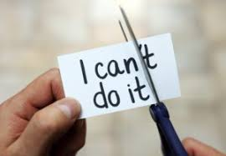
Effectief coachen
Wederzijds respect over en weer
Regelmaat en structuur voor overleg (terugkoppeling en vervolgacties)
Gesprekken zijn vertrouwelijk
Open vragen stellen, doorvragen, invoelen, reflecteren
Iemand zelf met oplossingen laten komen
Resultaatgericht evalueren

Slide 5
WIFA
Waarderen
Informeren
Faciliteren
Afstemmen
Goed samenwerken | Kennisplein Zorg voor Beter

